Slide 1

שִׁיעוּר עִבְרִית לְכִתָּה א'
נוֹשֵׂא הַשִּׁיעוּר: "מִי מִסְתַּתֵּר בְּתוֹךְ הַמְּחִילָה" - קוֹרְאִים סִפּוּר
עִם הַמּוֹרָה: חַנִי קְרֶמֶר
Notes:
כתבו את המלל בהתאם ואת הציוד הדרוש.

Slide 2


מָה לְהָבִיא לַשִׁיעוּר?
עִפָּרוֹן
4 רְצוּעוֹת גְּזוּרוֹת
מִדָּף לָבָן
8 כַּרְטִיסִיּוֹת
3 פְּתָקִים
Notes:
ילדים יקרים זה הציוד הדרוש היום לשיעור, עפרון, 4 רצועות גזורות מדף לבן ו 3 פתקים
אני בטוחה שלכל ילד יש את כל הציוד הדרוש בהישג יד.
אני נותנת לכם זמן להתארגנות.

Slide 3

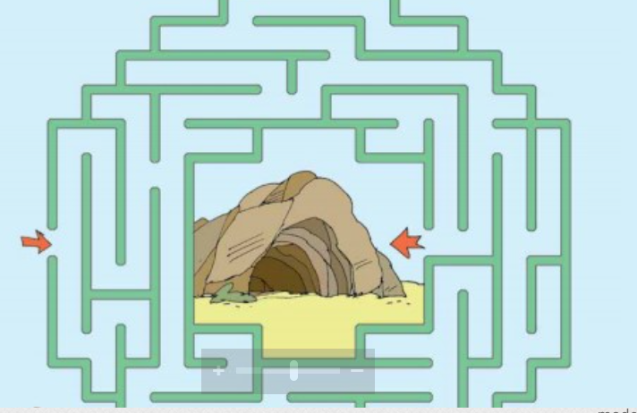
מִי מִסְתַּתֵּר בְּתוֹךְ הַמְּחִילָּה?
מְחִילָּה
חוֹר אוֹ תְּעָלָה מִתַּחַת פְּנֵי הַקַּרְקַע שֶׁבַּעֲלֵי חַיִּים חוֹפְרִים וּלְעִתִּים מִתְגּוֹרְרִים בָּהֶם.
מתוך: המקראה שלי ב', חלק א' חיה דוידזון
Notes:
משך השקף: עד 2 דקות
היום נקרא סיפור. הדמויות שמשתתפות בסיפור מסתתרות בתוך המחילה שנמצאת בתוך המבוך . כדי לדעת מי הדמויות עלינו להתהלך במבוך עד שנגיע למחילה- אבל לפני שנתחיל ללכת במבוך מה זו מחילה בואו ננסה להבין את המילה. אמרתי מי מסתתר בתוך מחילה, כלומר זה מקום חלול , חלל שאפשר להסתתר בו, לשהות בו אם כך מחילה זה... (ההגדרה עולה והמורה קוראת אותה).

Slide 4
מִי מִסְתַּתֵּר בְּתוֹךְ הַמְּחִילָּה?
מְחִילָּה
חוֹר אוֹ תְּעָלָה מִתַּחַת פְּנֵי הַקַּרְקַע שֶׁבַּעֲלֵי חַיִּים חוֹפְרִים וּלְעִתִּים מִתְגּוֹרְרִים בָּהֶם.
מתוך: המקראה שלי ב', חלק א' חיה דוידזון
Notes:
רוצים לדעת מי מסתתר במחילה? מי הן הדמויות שמשתתפות בסיפור ומסתתרות במחילה? על מי הסיפור שנקרא? כדי לדעת עלינו להיכנס למבוך ולהתהלך בו עד שנגיע למחילה.
המורה מסבירה כיצד מתהלכים בתוך המבוך: חץ כניסה, התקדמות בתוך המבוך לכיוון המחילה מבלי להיתקל במחסומים כשנגיע למחילה נגלה את התשובה-מי מסתתר בתוך המחילה
מתחילים להתקדם בתוך המבוך- המורה מתקדמת בהנפשה ומסבירה את הבחירה לבחור בדרך זו ומה היה קורה אילו בחרה דרך אחרת

Slide 5
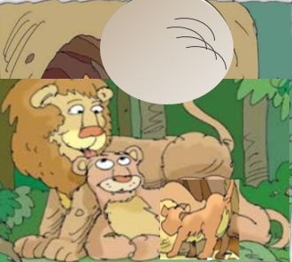
מִי מִסְתַּתֵּר בְּתוֹךְ הַמְּחִילָּה?
אַרְיֵה
לְבִיאָה
כְּפִיר
Notes:
משך השקף: עד 2 דקות
מי הסתתר בתוך המחילה? משפחה של אריות מי במשפחה?(שמות בני המשפחה עולים בהנפשה) האריה הוא הזכר נחשב בסיפורים למלך החיות יש לו רעמת שיער המכסה את ראשו. יודעים כיצד מבדילים בינו לבין הנקבה? נקבת האריה שנקראת לביאה. ללביאה אין רעמה אבל אתם יודעים שהלביאה היא הציידת במשפחת האריות. וגור האריות הקטן שעדיין לא הגיע לבגרות נקרא-כפיר.
עכשיו כשגילינו מי מסתתר במחילה אנחנו כבר יודעים שהסיפור שנקרא היום הוא על משפחת האריות.

Slide 6
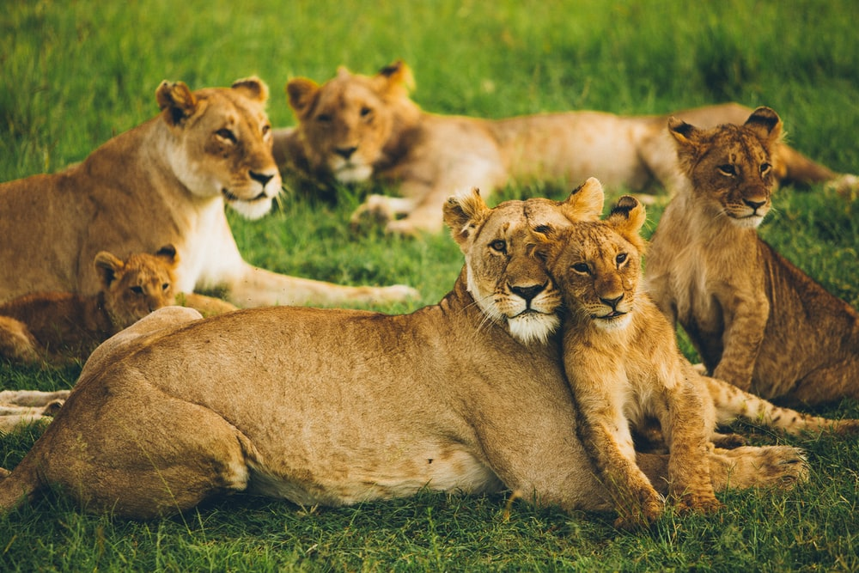
מָה נִלְמַד הַיּוֹם?
נִקְרָא סִיפּוּר עַל הַלְּבִיאָה.
נַעֲקוֹב אַחֲרֵי הָעֲלִילָה וְהַדְּמוּיוֹת.
נְזַהֶה אֶת הָרְגָשׁוֹת, אֶת הַתְּחוּשׁוֹת
וְאֶת הַמַּחֲשָׁבוֹת שֶׁל הַדְּמוּיוֹת בַּסִּפּוּר.
https://unsplash.com/photos/rb9amyVVD3Q

Slide 7
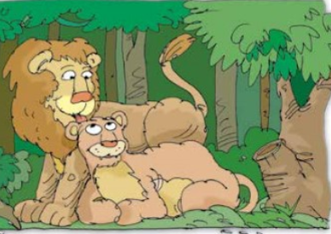
בַּיִת לַלְּבִיאָה
כָּתְבָה: חַיָּה דָּוִידְזוֹן
מתוך: המקראה שלי ב', חלק א' חיה דוידזון
Notes:
השם של הסיפור (הכותרת בהנפשה) המורה ממתינה מעט ואז קוראת את שם הספור, בית ללביאה כתבה חיה דוידזון . לפי הכותרת אנחנו יודעים שבספור יספרו על הבית של הלביאה איך אנחנו יודעים שהבית שייך ללביאה? יש לנו אות שרומזת לנו על כך הדגשתי אותה האות למד שמצטרפת למילה לביאה. הינה האיור אנחנו גם יודעים שהאריה הוא דמות נוספת בסיפור. כיצד נראים הלביאה והאריה באיור? קרובים, מאושרים, אוהבים. כיצד הבעת פניהם קשורה לשם הסיפור? ייתכן שהם מאושרים שיש להם בית? אבל, בשם הסיפור כתוב שהבית ללביאה לא מוזכר האריה מעניין מה יקרה בסיפור?.

Slide 8
בַּיִת לַלְּבִיאָה
כָּתְבָה: חַיָּה דָּוִידְזוֹן
הַאִם הַבַּיִת הוּא רַק לַלְּבִיאָה ?
מתוך: המקראה שלי ב', חלק א' חיה דוידזון
Notes:
הנה כמה שאלות שמתעוררות אצלי כשאני מתבוננת באיור ובכותרת(השאלות עולות בהנפשה והמורה קוראת אותן) אנחנו עוד נחזור לשאלות אחרי שנקרא את הסיפור. מעניין האם אקבל תשובות לשאלות במהלך קריאת הסיפור.

Slide 9
בַּיִת לַלְּבִיאָה
כָּתְבָה: חַיָּה דָּוִידְזוֹן
הַאִם הַבַּיִת הוּא רַק לַלְּבִיאָה ?
הַאִם הָאַרְיֵה בָּנָה לַלְּבִיאָה בַּיִת?
מתוך: המקראה שלי ב', חלק א' חיה דוידזון
Notes:
הנה כמה שאלות שמתעוררות אצלי כשאני מתבוננת באיור ובכותרת(השאלות עולות בהנפשה והמורה קוראת אותן) אנחנו עוד נחזור לשאלות אחרי שנקרא את הסיפור. מעניין האם אקבל תשובות לשאלות במהלך קריאת הסיפור.

Slide 10
בַּיִת לַלְּבִיאָה
כָּתְבָה: חַיָּה דָּוִידְזוֹן
הַאִם הַבַּיִת הוּא רַק לַלְּבִיאָה ?
הַאִם הָאַרְיֵה בָּנָה לַלְּבִיאָה בַּיִת?
הֵיכָן בָּנוּ בַּיִת לַלְּבִיאָה ?
מתוך: המקראה שלי ב', חלק א' חיה דוידזון
Notes:
הנה כמה שאלות שמתעוררות אצלי כשאני מתבוננת באיור ובכותרת(השאלות עולות בהנפשה והמורה קוראת אותן) אנחנו עוד נחזור לשאלות אחרי שנקרא את הסיפור. מעניין האם אקבל תשובות לשאלות במהלך קריאת הסיפור.

Slide 11
בַּיִת לַלְּבִיאָה/ חָיָה דָּוִידְזוֹן
בִּקְצֵה הַיַּעַר חָיוּ אַרְיֵה וּלְבִיאָה.
הָאַרְיֵה הָיָה גָּדוֹל וּבַעַל רַעֲמָה צְהֻבָּה. הַלְּבִיאָה הָיְתָה קְטַנָּה יוֹתֵר, עֲדִינָה יוֹתֵר, זְרִיזָה וַחֲכָמָה מְאוֹד, אַךְ לְלֹא רַעֲמָה, וְקָרְאוּ לָה בִּיבָּה. הִיא הָיְתָה הַצַּיֶּידֶת שֶׁל הַמִּשְׁפָּחָה.
יוֹם אֶחָד נְהָמָה הַלְּבִיאָה בְּקוֹל גָּדוֹל:
"אֵין לִי הֵיכָן לָגוּר. בְּקָרוֹב אַמְלִיט גּוּר-אֲרָיוֹת (כְּפִיר).
כֵּיצַד אוּכַל לְהַמְלִיט לְלֹא בַּיִת?"
מתוך: המקראה שלי ב', חלק א' חיה דוידזון
Notes:
קריאת הקטע. הלביאה נהמה בקול אין לי היכן לגור, בקרוב אמליט גור אריות ואין לי היכן לגור. כשקראתי את דברי הלביאה חשבתי לעצמי מעניין מה האריה הרגיש וחשב לעצמו כאשר שמע את דברי הלביאה? הנה כמה מהדברים שחשבתי שאולי האריה חשב לו (בועות המחשבה עולות בהנפשה והמורה קוראת את הכתוב

Slide 12
בַּיִת לַלְּבִיאָה/ חָיָה דָּוִידְזוֹן
אֲנִי כָּל כָּךְ מְאֻשָּׁר! בְּקָרוֹב אֶהְיֶה אַבָּא!
בִּקְצֵה הַיַּעַר חָיוּ אַרְיֵה וּלְבִיאָה.
הָאַרְיֵה הָיָה גָּדוֹל וּבַעַל רַעֲמָה צְהֻבָּה. הַלְּבִיאָה הָיְתָה קְטַנָּה יוֹתֵר, עֲדִינָה יוֹתֵר, זְרִיזָה וַחֲכָמָה מְאוֹד, אַךְ לְלֹא רַעֲמָה,
וְקָרְאוּ לָה בִּיבָּה. הִיא הָיְתָה הַצַּיֶּידֶת שֶׁל הַמִּשְׁפָּחָה.
יוֹם אֶחָד נְהָמָה הַלְּבִיאָה בְּקוֹל גָּדוֹל:
"אֵין לִי הֵיכָן לָגוּר. בְּקָרוֹב אַמְלִיט גּוּר-אֲרָיוֹת (כְּפִיר).
כֵּיצַד אוּכַל לְהַמְלִיט לְלֹא בַּיִת?"
מתוך: המקראה שלי ב', חלק א' חיה דוידזון
Notes:
קריאת הקטע. הלביאה נהמה בקול אין לי היכן לגור, בקרוב אמליט גור אריות ואין לי היכן לגור. כשקראתי את דברי הלביאה חשבתי לעצמי מעניין מה האריה הרגיש וחשב לעצמו כאשר שמע את דברי הלביאה? הנה כמה מהדברים שחשבתי שאולי האריה חשב לו (בועות המחשבה עולות בהנפשה והמורה קוראת את הכתוב

Slide 13
אֲנִי כָּל כָּךְ מְאֻשָּׁר! בְּקָרוֹב אֶהְיֶה אַבָּא!
בִּיבָּה הִיא הַצַּיֶּידֶת שֶׁל הַמִּשְׁפָּחָה. הִיא דּוֹאֶגֶת לִי, אֲנִי חַיָּיב לִדְאוֹג לָהּ לַבַּיִת.
בִּקְצֵה הַיַּעַר חָיוּ אַרְיֵה וּלְבִיאָה.
הָאַרְיֵה הָיָה גָּדוֹל וּבַעַל רַעֲמָה צְהֻבָּה. הַלְּבִיאָה הָיְתָה קְטַנָּה יוֹתֵר, עֲדִינָה יוֹתֵר, זְרִיזָה וַחֲכָמָה מְאוֹד, אַךְ לְלֹא רַעֲמָה,
וְקָרְאוּ לָה בִּיבָּה. הִיא הָיְתָה הַצַּיֶּידֶת שֶׁל הַמִּשְׁפָּחָה.
יוֹם אֶחָד נְהָמָה הַלְּבִיאָה בְּקוֹל גָּדוֹל:
"אֵין לִי הֵיכָן לָגוּר. בְּקָרוֹב אַמְלִיט גּוּר-אֲרָיוֹת (כְּפִיר).
כֵּיצַד אוּכַל לְהַמְלִיט לְלֹא בַּיִת?"
מתוך: המקראה שלי ב', חלק א' חיה דוידזון
Notes:
ואולי הוא חשב.. קריאת הבועה שנוספה

Slide 14
אֲנִי מַמָּשׁ מֻדְאָג, הַלְּבִיאָה צוֹדֶקֶת, הִגִּיעַ הַזְּמַן שֶׁאֵצֵא לְחַפֵּשׂ בַּיִת.
בִּיבָּה הִיא הַצַּיֶּידֶת שֶׁל הַמִּשְׁפָּחָה. הִיא דּוֹאֶגֶת לִי, אֲנִי חַיָּיב לִדְאוֹג לָהּ לַבַּיִת.
אֲנִי כָּל כָּךְ מְאֻשָּׁר! בְּקָרוֹב אֶהְיֶה אַבָּא!
בִּקְצֵה הַיַּעַר חָיוּ אַרְיֵה וּלְבִיאָה.
הָאַרְיֵה הָיָה גָּדוֹל וּבַעַל רַעֲמָה צְהֻבָּה. הַלְּבִיאָה הָיְתָה קְטַנָּה יוֹתֵר, עֲדִינָה יוֹתֵר, זְרִיזָה וַחֲכָמָה מְאוֹד, אַךְ לְלֹא רַעֲמָה,
וְקָרְאוּ לָה בִּיבָּה. הִיא הָיְתָה הַצַּיֶּידֶת שֶׁל הַמִּשְׁפָּחָה.
יוֹם אֶחָד נְהָמָה הַלְּבִיאָה בְּקוֹל גָּדוֹל:
"אֵין לִי הֵיכָן לָגוּר. בְּקָרוֹב אַמְלִיט גּוּר-אֲרָיוֹת (כְּפִיר).
כֵּיצַד אוּכַל לְהַמְלִיט לְלֹא בַּיִת?"
מתוך: המקראה שלי ב', חלק א' חיה דוידזון
Notes:
ואולי הוא חשב.. קריאת הבועה שנוספה

Slide 15
אֲנִי כָּל כָּךְ מְאֻשָּׁר! בְּקָרוֹב אֶהְיֶה אַבָּא!
בִּיבָּה הִיא הַצַּיֶּידֶת שֶׁל הַמִּשְׁפָּחָה. הִיא דּוֹאֶגֶת לִי, אֲנִי חַיָּיב לִדְאוֹג לָהּ לַבַּיִת.
אֲנִי מַמָּשׁ מֻדְאָג, הַלְּבִיאָה צוֹדֶקֶת, הִגִּיעַ הַזְּמַן שֶׁאֵצֵא לְחַפֵּשׂ בַּיִת.
בִּקְצֵה הַיַּעַר חָיוּ אַרְיֵה וּלְבִיאָה.
הָאַרְיֵה הָיָה גָּדוֹל וּבַעַל רַעֲמָה צְהֻבָּה. הַלְּבִיאָה הָיְתָה קְטַנָּה יוֹתֵר, עֲדִינָה יוֹתֵר, זְרִיזָה וַחֲכָמָה מְאוֹד, אַךְ לְלֹא רַעֲמָה,
וְקָרְאוּ לָה בִּיבָּה. הִיא הָיְתָה הַצַּיֶּידֶת שֶׁל הַמִּשְׁפָּחָה.
יוֹם אֶחָד נְהָמָה הַלְּבִיאָה בְּקוֹל גָּדוֹל:
"אֵין לִי הֵיכָן לָגוּר. בְּקָרוֹב אַמְלִיט גּוּר-אֲרָיוֹת (כְּפִיר).
כֵּיצַד אוּכַל לְהַמְלִיט לְלֹא בַּיִת?"
מתוך: המקראה שלי ב', חלק א' חיה דוידזון
Notes:
האריה אולי שמח לקראת הולדת הכפיר ואולי גם הוא ממש היה מודאג כמו ביבה ששואלת את האריה (בהנפשה עולה המסגרת והמורה קוראת את השאלה)

Slide 16
אֲנִי כָּל כָּךְ מְאֻשָּׁר! בְּקָרוֹב אֶהְיֶה אַבָּא!
בִּיבָּה הִיא הַצַּיֶּידֶת שֶׁל הַמִּשְׁפָּחָה. הִיא דּוֹאֶגֶת לִי, אֲנִי חַיָּיב לִדְאוֹג לָהּ לַבַּיִת.
אֲנִי מַמָּשׁ מֻדְאָג, הַלְּבִיאָה צוֹדֶקֶת, הִגִּיעַ הַזְּמַן שֶׁאֵצֵא לְחַפֵּשׂ בַּיִת.
בִּקְצֵה הַיַּעַר חָיוּ אַרְיֵה וּלְבִיאָה.
הָאַרְיֵה הָיָה גָּדוֹל וּבַעַל רַעֲמָה צְהֻבָּה. הַלְּבִיאָה הָיְתָה קְטַנָּה יוֹתֵר, עֲדִינָה יוֹתֵר, זְרִיזָה וַחֲכָמָה מְאוֹד, אַךְ לְלֹא רַעֲמָה,
וְקָרְאוּ לָה בִּיבָּה. הִיא הָיְתָה הַצַּיֶּידֶת שֶׁל הַמִּשְׁפָּחָה.
יוֹם אֶחָד נְהָמָה הַלְּבִיאָה בְּקוֹל גָּדוֹל:
"אֵין לִי הֵיכָן לָגוּר. בְּקָרוֹב אַמְלִיט גּוּר-אֲרָיוֹת (כְּפִיר).
כֵּיצַד אוּכַל לְהַמְלִיט לְלֹא בַּיִת?"
מתוך: המקראה שלי ב', חלק א' חיה דוידזון
הַאִם הָאַרְיֵה יִבְנֶה בַּיִת לַלְּבִיאָה?
Notes:
השאלה של ביבה מעוררת אצלי שאלה: האם האריה יבנה, יצא לחפש בית ללביאה? מה אתם חושבים?

Slide 17
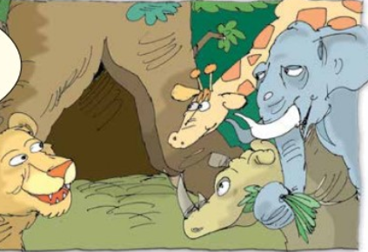
שָׁמְעוּ חַיּוֹת הַיַּעַר אֶת הַלְּבִיאָה וְהֶחֱלִיטוּ לַעֲזֹר לָהּ לִמְצוֹא מָקוֹם לָגוּר בּוֹ כְּדֵי שֶׁתּוּכַל לְהַמְלִיט בְּנַחַת.
חִפְשׂוּ חַיּוֹת הַיַּעַר בַּיִת וּמָצְאוּ עֵץ חָלוּל גָּדוֹל.
נִסּוּ לִבְנוֹת בּוֹ בַּיִת, אֲבָל הַבַּיִת הִתְפָּרֵק.
Notes:
קריאת המשפט הראשון: "שמעו חיות היער את הלביאה והחליטו לעזור לה.... הנה כבר לפי המשפט הראשון בקטע הזה אני מבינה שהאריה לא יוצא לחפש בית ללביאה. נתבונן גם באיור האריה איננו. מי נחלץ לעזרתה? חיות היער. (ממשיכים בקריאת המשפט השני)
הנה כאן , באיור אפשר לראות את חיות היער והלביאה כשהם מצאו את העץ החלול שישמש כבית ללביאה מה חשה ומה חשבה הלביאה כשנמצא לה בית

Slide 18
אֲנִי מְאֻשֶּׁרֶת! יֵשׁ לִי מָקוֹם לָגוּר בּוֹ.
שָׁמְעוּ חַיּוֹת הַיַּעַר אֶת הַלְּבִיאָה וְהֶחֱלִיטוּ לַעֲזֹר לָהּ לִמְצוֹא מָקוֹם לָגוּר בּוֹ כְּדֵי שֶׁתּוּכַל לְהַמְלִיט בְּנַחַת.
חִפְשׂוּ חַיּוֹת הַיַּעַר בַּיִת וּמָצְאוּ עֵץ חָלוּל גָּדוֹל.
נִסּוּ לִבְנוֹת בּוֹ בַּיִת, אֲבָל הַבַּיִת הִתְפָּרֵק.
Notes:
הנה כמה מהמחשבות שחשבתי שאולי היא חשבה כשנמצא לה בית? התבוננו בהבעות פניה, מאושרת, לא מודאגת

Slide 19
מָה הָיִיתִי עוֹשָׂה לְלֹא הָעֶזְרָה שֶׁל חֲבֵרַי, חַיּוֹת הַיַּעַר?
אֲנִי מְאֻשֶּׁרֶת! יֵשׁ לִי מָקוֹם לָגוּר בּוֹ.
שָׁמְעוּ חַיּוֹת הַיַּעַר אֶת הַלְּבִיאָה וְהֶחֱלִיטוּ לַעֲזֹר לָהּ לִמְצוֹא מָקוֹם לָגוּר בּוֹ כְּדֵי שֶׁתּוּכַל לְהַמְלִיט בְּנַחַת.
חִפְשׂוּ חַיּוֹת הַיַּעַר בַּיִת וּמָצְאוּ עֵץ חָלוּל גָּדוֹל.
נִסּוּ לִבְנוֹת בּוֹ בַּיִת, אֲבָל הַבַּיִת הִתְפָּרֵק.
Notes:
ואולי היא חשבה ש... (קריאת המחשבה בבועה שנוספה)
התבוננו באיור אמרנו שהלביאה נראית מאושרת וחיות היער מה אומרת הבעת פניהם? נפולות , עצובות מודאגות מעניין למה? נקרא את המשפט האחרון

Slide 20
מָה הָיִיתִי עוֹשָׂה לְלֹא הָעֶזְרָה שֶׁל חֲבֵרַי, חַיּוֹת הַיַּעַר?
אֲנִי מְאֻשֶּׁרֶת! יֵשׁ לִי מָקוֹם לָגוּר בּוֹ.
שָׁמְעוּ חַיּוֹת הַיַּעַר אֶת הַלְּבִיאָה וְהֶחֱלִיטוּ לַעֲזֹר לָהּ לִמְצוֹא מָקוֹם לָגוּר בּוֹ כְּדֵי שֶׁתּוּכַל לְהַמְלִיט בְּנַחַת.
חִפְשׂוּ חַיּוֹת הַיַּעַר בַּיִת וּמָצְאוּ עֵץ חָלוּל גָּדוֹל.
נִסּוּ לִבְנוֹת בּוֹ בַּיִת, אֲבָל הַבַּיִת הִתְפָּרֵק.
Notes:
קריאת חוזרת של המשפט האחרון שימו לב סימנתי את המילה אבל מה שמופיע אחרי המילה אבל מתאר את ההפך ממה שקרה קודם מה קרה קודם ? (הנפשה מסגרת לניסו לבנות )בנו בית מה קרה לבית אחרי המילה אבל הבית התפרק (הנפשה למילה התפרק) המילה אבל רומזת לנו שיקרה דבר הפוך ממה שקרה קודם. עכשיו אני מבינה מדוע החיות באיור עצובות, מאוכזבות, הם לא הצליחו לבנות בית ללביאה, אבל הבית שניסו לבנות התפרק.

Slide 21
מָה הָיִיתִי עוֹשָׂה לְלֹא הָעֶזְרָה שֶׁל חֲבֵרַי, חַיּוֹת הַיַּעַר?
אֲנִי מְאֻשֶּׁרֶת! יֵשׁ לִי מָקוֹם לָגוּר בּוֹ.
שָׁמְעוּ חַיּוֹת הַיַּעַר אֶת הַלְּבִיאָה וְהֶחֱלִיטוּ לַעֲזֹר לָהּ לִמְצוֹא מָקוֹם לָגוּר בּוֹ כְּדֵי שֶׁתּוּכַל לְהַמְלִיט בְּנַחַת.
חִפְשׂוּ חַיּוֹת הַיַּעַר בַּיִת וּמָצְאוּ עֵץ חָלוּל גָּדוֹל.
נִסּוּ לִבְנוֹת בּוֹ בַּיִת, אֲבָל הַבַּיִת הִתְפָּרֵק.
Notes:
קריאת חוזרת של המשפט האחרון שימו לב סימנתי את המילה אבל מה שמופיע אחרי המילה אבל מתאר את ההפך ממה שקרה קודם מה קרה קודם ? (הנפשה מסגרת לניסו לבנות )בנו בית מה קרה לבית אחרי המילה אבל הבית התפרק (הנפשה למילה התפרק) המילה אבל רומזת לנו שיקרה דבר הפוך ממה שקרה קודם. עכשיו אני מבינה מדוע החיות באיור עצובות, מאוכזבות, הם לא הצליחו לבנות בית ללביאה, אבל הבית שניסו לבנות התפרק.

Slide 22
מָה הָיִיתִי עוֹשָׂה לְלֹא הָעֶזְרָה שֶׁל חֲבֵרַי, חַיּוֹת הַיַּעַר?
אֲנִי מְאֻשֶּׁרֶת! יֵשׁ לִי מָקוֹם לָגוּר בּוֹ.
שָׁמְעוּ חַיּוֹת הַיַּעַר אֶת הַלְּבִיאָה וְהֶחֱלִיטוּ לַעֲזֹר לָהּ לִמְצוֹא מָקוֹם לָגוּר בּוֹ כְּדֵי שֶׁתּוּכַל לְהַמְלִיט בְּנַחַת.
חִפְשׂוּ חַיּוֹת הַיַּעַר בַּיִת וּמָצְאוּ עֵץ חָלוּל גָּדוֹל.
נִסּוּ לִבְנוֹת בּוֹ בַּיִת, אֲבָל הַבַּיִת הִתְפָּרֵק.
Notes:
קריאת חוזרת של המשפט האחרון שימו לב סימנתי את המילה אבל מה שמופיע אחרי המילה אבל מתאר את ההפך ממה שקרה קודם מה קרה קודם ? (הנפשה מסגרת לניסו לבנות )בנו בית מה קרה לבית אחרי המילה אבל הבית התפרק (הנפשה למילה התפרק) המילה אבל רומזת לנו שיקרה דבר הפוך ממה שקרה קודם. עכשיו אני מבינה מדוע החיות באיור עצובות, מאוכזבות, הם לא הצליחו לבנות בית ללביאה, אבל הבית שניסו לבנות התפרק.

Slide 23
מָה הָיִיתִי עוֹשָׂה לְלֹא הָעֶזְרָה שֶׁל חֲבֵרַי, חַיּוֹת הַיַּעַר?
אֲנִי מְאֻשֶּׁרֶת! יֵשׁ לִי מָקוֹם לָגוּר בּוֹ.
שָׁמְעוּ חַיּוֹת הַיַּעַר אֶת הַלְּבִיאָה וְהֶחֱלִיטוּ לַעֲזֹר לָהּ לִמְצוֹא מָקוֹם לָגוּר בּוֹ כְּדֵי שֶׁתּוּכַל לְהַמְלִיט בְּנַחַת.
חִפְשׂוּ חַיּוֹת הַיַּעַר בַּיִת וּמָצְאוּ עֵץ חָלוּל גָּדוֹל.
נִסּוּ לִבְנוֹת בּוֹ בַּיִת, אֲבָל הַבַּיִת הִתְפָּרֵק.
מָה יַעֲשׂוּ עַכְשָׁיו חַיּוֹת הַיַּעַר ?
Notes:
(קריאת המשפט האחרון פעם נוספת)
אתם יודעים עכשיו כשאני קוראת את המשפט הזה אני ממש סקרנית לדעת (המורה שואלת השאלה עולה בהנפשה) : מה יעשו חיות היער אחרי שהבית שניסו לבנות בתוך עץ חלול התפרק? האם הם ימשיכו לחפש? מה אתם חושבים?

Slide 24
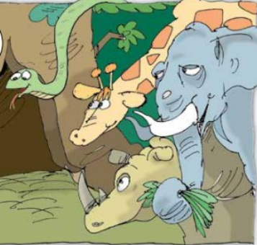
הִמְשִׁיכוּ לְחַפֵּשׂ וּמָצְאוּ מְעָרָה גְּדוֹלָה. נִיקּוּ אֶת הַמְּעָרָה וְסִדְּרוּ אוֹתָהּ, אֲבָל פִּתְאוֹם בָּא נָחָשׁ גָּדוֹל וְגֵרֵשׁ אוֹתָם מִשָּׁם. הִצְטַעֲרוּ הַחַיּוּת מְאוֹד.
חָשְׁבוּ חַיּוֹת הַיַּעַר: "מָה לַעֲשׂוֹת? הֵיכָן לִבְנוֹת בַּיִת לַלְּבִיאָה?"
Notes:
קריאת המשפט הראשון (עצירה)קבלתי תשובה לשאלה שסקרנה אותי קודם . החיות לא ויתרו הם המשיכו לחפש עד שמצאו מערה . התבוננו באיור (לפני קריאת הקטע מה אנחנו רואים באיור?) נוסף בע"ח , הנחש. מה אנחנו מבינים לפי הבעת הפנים של חיות היער? האם הפעם הם מצאו בית ללביאה? כיצד מרגישות חיות היער?? הן נראות עצובות , מדוע? בואו נמשיך לקרוא ( קריאת המשפט השני). הן מאוכזבות, כי גם הפעם לא הצליחו למצוא בית ללביאה...

Slide 25
הִמְשִׁיכוּ לְחַפֵּשׂ וּמָצְאוּ מְעָרָה גְּדוֹלָה. נִיקּוּ אֶת הַמְּעָרָה וְסִדְּרוּ אוֹתָהּ, אֲבָל פִּתְאוֹם בָּא נָחָשׁ גָּדוֹל וְגֵרֵשׁ אוֹתָם מִשָּׁם. הִצְטַעֲרוּ הַחַיּוּת מְאוֹד.
חָשְׁבוּ חַיּוֹת הַיַּעַר: "מָה לַעֲשׂוֹת? הֵיכָן לִבְנוֹת בַּיִת לַלְּבִיאָה?"
Notes:
(קריאת המשפט השני). הנה גם פה מופיעה המילה אבל שמכינה אותנו לכך שמה שיקרה עכשיו הפוך ממה שהחיות רצו שיקרה הם חשבו שהמערה מתאימה כבית ללביאה, ניקו סידרו, אבל בה הנחש וגרש אותם והם שוב פעם נשארו ללא בית ללביאה. אנחנו מבינים למה הצטערו החיות מאוד.

Slide 26
הִמְשִׁיכוּ לְחַפֵּשׂ וּמָצְאוּ מְעָרָה גְּדוֹלָה. נִיקּוּ אֶת הַמְּעָרָה וְסִדְּרוּ אוֹתָהּ,
אֲבָל פִּתְאוֹם בָּא נָחָשׁ גָּדוֹל וְגֵרֵשׁ אוֹתָם מִשָּׁם. הִצְטַעֲרוּ הַחַיּוּת מְאוֹד.
חָשְׁבוּ חַיּוֹת הַיַּעַר: "מָה לַעֲשׂוֹת? הֵיכָן לִבְנוֹת בַּיִת לַלְּבִיאָה?"
מָה לַעֲשׂוֹת? הֵיכָן יִבְנוּ בַּיִת לַלְּבִיאָה?
Notes:
קריאת המשפט האחרון (מסגרת עולה בהנפשה המורה קוראת אותו שוב) גם אני שאלתי את עצמי ממש כמו חיות היער (שאלה עולה בהנפשה)

Slide 27
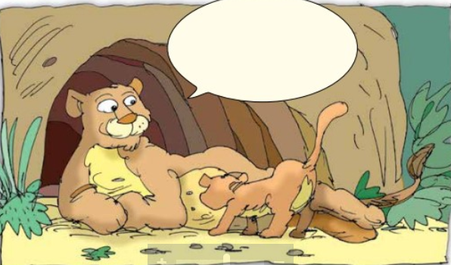
לְבַסּוֹף מָצְאוּ מְחִילָה גְּדוֹלָה בָּאֲדָמָה. נִקּוּ, רִפְּדוּ וְסִדְּרוּ אוֹתָהּ-וְהָיָה לַלְּבִיאָה בַּיִת לָגוּר בּוֹ.
נִכְנְסָה הַלְּבִיאָה לְבֵיתָהּ הֶחָדָשׁ וְחָשְׁבָה: "כַּמָּה טוֹב שֶׁיֵּשׁ לִי חֲבֵרִים!" שָׁכְבָה הַלְּבִיאָה בַּמְּחִילָּה, עַד אֲשֶׁר יוֹם אֶחָד הִמְלִיטָה גּוּר אֲרָיוֹת קְטַנְטַן-כְּפִיר.
לִקְּקָה הַלְּבִיאָה אֶת הַכְּפִיר הַקָּטָן, הֵינִיקָה אוֹתוֹ בַּחֲלָבָהּ, וְהַכְּפִיר גָּדַל וְגָדַל. לָמַד הַכְּפִיר לֶאֱכוֹל בְּעַצְמוֹ, לִשְׁמוֹר עַל מִשְׁפַּחְתּוֹ וְלִשְׁתּוֹת מִמֵּי הָאֲגַם עִם כֻּלָּם.
Notes:
קריאת המילה לבסוף עצירה-. הנה כבר המילה לבסוף עוזרת לי להבין שסוף סוף אחרי כל החיפושים החיות מצאו ללביאה בית (ממשיכה לקרוא את המשפט כולו). קיבלתי תשובה על השאלה ששאלתי קודם, היכן יבנו לה בית? הנה מצאו מחילה אתם זוכרים מהי מחילה? חוֹר אוֹ תְּעָלָה מִתַּחַת פְּנֵי הַקַּרְקַע שֶׁבַּעֲלֵי חַיִּים חוֹפְרִים וּלְעִתִּים מִתְגּוֹרְרִים בָּהֶם.
ניקו, רפדו וסדרו אותה....
מה חשבה הלביאה כשמצאו לה סוף סוף בית? כיצד
לדעתכם הרגישה הלביאה?

Slide 28
סוֹף סוֹף יֵשׁ לִי בַּיִת שֶׁאוּכַל לְהַמְלִיט בּוֹ אֶת הַכְּפִיר הַקָּטָן שֶׁלִּי. אֲנִי כָּל כָּךְ מְאֻשֶּׁרֶת.
לְבַסּוֹף מָצְאוּ מְחִילָה גְּדוֹלָה בָּאֲדָמָה. נִקּוּ, רִפְּדוּ וְסִדְּרוּ אוֹתָהּ-וְהָיָה לַלְּבִיאָה בַּיִת לָגוּר בּוֹ.
נִכְנְסָה הַלְּבִיאָה לְבֵיתָהּ הֶחָדָשׁ וְחָשְׁבָה: "כַּמָּה טוֹב שֶׁיֵּשׁ לִי חֲבֵרִים!" שָׁכְבָה הַלְּבִיאָה בַּמְּחִילָּה, עַד אֲשֶׁר יוֹם אֶחָד הִמְלִיטָה גּוּר אֲרָיוֹת קְטַנְטַן-כְּפִיר.
לִקְּקָה הַלְּבִיאָה אֶת הַכְּפִיר הַקָּטָן, הֵינִיקָה אוֹתוֹ בַּחֲלָבָהּ, וְהַכְּפִיר גָּדַל וְגָדַל. לָמַד הַכְּפִיר לֶאֱכוֹל בְּעַצְמוֹ, לִשְׁמוֹר עַל מִשְׁפַּחְתּוֹ וְלִשְׁתּוֹת מִמֵּי הָאֲגַם עִם כֻּלָּם.
Notes:
אולי היא היתה מאושרת כי ...(קריאת הכתוב בבועה)

Slide 29
סוֹף סוֹף יֵשׁ לִי בַּיִת שֶׁאוּכַל לְהַמְלִיט בּוֹ אֶת הַכְּפִיר הַקָּטָן שֶׁלִּי.
תּוֹדָה לַחֲבֵרַי, בִּזְכוּתָם יֵשׁ לִי בַּיִת!
לְבַסּוֹף מָצְאוּ מְחִילָה גְּדוֹלָה בָּאֲדָמָה. נִקּוּ, רִפְּדוּ וְסִדְּרוּ אוֹתָהּ-וְהָיָה לַלְּבִיאָה בַּיִת לָגוּר בּוֹ.
נִכְנְסָה הַלְּבִיאָה לְבֵיתָהּ הֶחָדָשׁ וְחָשְׁבָה: "כַּמָּה טוֹב שֶׁיֵּשׁ לִי חֲבֵרִים!" שָׁכְבָה הַלְּבִיאָה בַּמְּחִילָּה, עַד אֲשֶׁר יוֹם אֶחָד הִמְלִיטָה גּוּר אֲרָיוֹת קְטַנְטַן-כְּפִיר.
לִקְּקָה הַלְּבִיאָה אֶת הַכְּפִיר הַקָּטָן, הֵינִיקָה אוֹתוֹ בַּחֲלָבָהּ, וְהַכְּפִיר גָּדַל וְגָדַל. לָמַד הַכְּפִיר לֶאֱכוֹל בְּעַצְמוֹ, לִשְׁמוֹר עַל מִשְׁפַּחְתּוֹ וְלִשְׁתּוֹת מִמֵּי הָאֲגַם עִם כֻּלָּם.
Notes:
ואולי היא חשבה על המעשה של חבריה, חיות היער (קריאת הבועה)

Slide 30
סוֹף סוֹף יֵשׁ לִי בַּיִת שֶׁאוּכַל לְהַמְלִיט בּוֹ אֶת הַכְּפִיר הַקָּטָן שֶׁלִּי.
תּוֹדָה לַחֲבֵרַי, בִּזְכוּתָם יֵשׁ לִי בַּיִת.
יֵשׁ לִי אִמָּא לְבִיאָה! אֲנִי אוֹהֵב אוֹתָהּ!
לְבַסּוֹף מָצְאוּ מְחִילָה גְּדוֹלָה בָּאֲדָמָה. נִקּוּ, רִפְּדוּ וְסִדְּרוּ אוֹתָהּ-וְהָיָה לַלְּבִיאָה בַּיִת לָגוּר בּוֹ.
נִכְנְסָה הַלְּבִיאָה לְבֵיתָהּ הֶחָדָשׁ וְחָשְׁבָה: "כַּמָּה טוֹב שֶׁיֵּשׁ לִי חֲבֵרִים!" שָׁכְבָה הַלְּבִיאָה בַּמְּחִילָּה, עַד אֲשֶׁר יוֹם אֶחָד הִמְלִיטָה גּוּר אֲרָיוֹת קְטַנְטַן-כְּפִיר.
לִקְּקָה הַלְּבִיאָה אֶת הַכְּפִיר הַקָּטָן, הֵינִיקָה אוֹתוֹ בַּחֲלָבָהּ, וְהַכְּפִיר גָּדַל וְגָדַל. לָמַד הַכְּפִיר לֶאֱכוֹל בְּעַצְמוֹ, לִשְׁמוֹר עַל מִשְׁפַּחְתּוֹ וְלִשְׁתּוֹת מִמֵּי הָאֲגַם עִם כֻּלָּם.
Notes:
ומה חשב לעצמו הכפיר אולי הוא חשב יש לי אמא לביאה אני אוהב אותה. "אמא לביאה" הוא ביטוי שהמשמעות שלו אמא שנלחמת למען..

Slide 31

בַּיִת לַלְּבִיאָה
כָּתְבָה: חַיָּה דָּוִידְזוֹן
הַאִם הַבַּיִת הוּא רַק לַלְּבִיאָה ?
הַאִם הָאַרְיֵה בָּנָה לַלְּבִיאָה בַּיִת?
הֵיכָן בָּנוּ בַּיִת לַלְּבִיאָה ?
מַדּוּעַ צְרִיכָה הַלְּבִיאָה בַּיִת ?
מתוך: המקראה שלי ב', חלק א' חיה דוידזון
Notes:
הנה חזרנו לשאלות שהתעוררו אצלי לפני שקראתי את הסיפור. בואו נחזור ונבדוק האם קיבלתי תשובות לשאלות.( סימן V עולה בהנפשה המורה קוראת ובמלל חופשי עונה עליהן)

Slide 32

בַּיִת לַלְּבִיאָה
2
1
מָצְאוּ חַיּוֹת הַיַּעַר עֵץ חָלוּל וְנִסּוּ לִבְנוֹת בַּיִת, אֲבָל ...
הַלְּבִיאָה תַּמְלִיט בְּקָרוֹב גּוּר, אֲבָל ...
4
3
לְבַסּוֹף מָצְאוּ חַיּוֹת הַיַּעַר מְעָרָה וְהָיָה...
מָצְאוּ חַיּוֹת הַיַּעַר מְעָרָה גְּדוֹלָה, אֲבָל...
Notes:
הנה שוב הסיפור בית ללביאה בתמונות ברצף, התמונות "מספרות" לנו את הרעיונות החשובים בסיפור ומרמזות על המשפטים החשובים בסיפור. קחו את הרצועות שהכנו בתחילת הספור העתיקו והשלימו את המשפטים . היעזרו בתמונות. לדוגמה, נשלים ביחד את המשפט הראשון

Slide 33
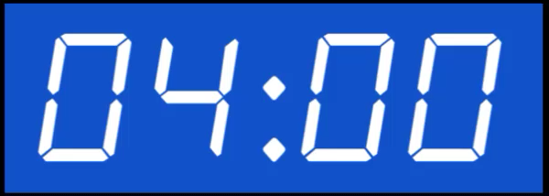
בַּיִת לַלְּבִיאָה
2
1
מָצְאוּ חַיּוֹת הַיַּעַר עֵץ חָלוּל וְנִסּוּ לִבְנוֹת בַּיִת, אֲבָל ...
הַלְּבִיאָה תַּמְלִיט בְּקָרוֹב גּוּר, אֲבָל...
אֵין לָהּ בַּיִת לָגוּר בּוֹ.
4
3
לְבַסּוֹף מָצְאוּ חַיּוֹת הַיַּעַר מְעָרָה וְהָיָה...
מָצְאוּ חַיּוֹת הַיַּעַר מְעָרָה גְּדוֹלָה, אֲבָל...
Notes:
(להוסיף טיימר4 דקות) חזרתם אליי בואו נבדוק ביחד כיצד השלמנו את המשפטים לפי המראות שבסיפור. בתחילת הספור... אח"כ בתמונה השנייה...

Slide 34
בַּיִת לַלְּבִיאָה
2
1
מָצְאוּ חַיּוֹת הַיַּעַר עֵץ חָלוּל וְנִסּוּ לִבְנוֹת בַּיִת, אֲבָל ...
הַלְּבִיאָה תַּמְלִיט בְּקָרוֹב גּוּר, אֲבָל...
הַבַּיִת הִתְפָּרֵק.
אֵין לָהּ בַּיִת לָגוּר בּוֹ.
Notes:
(להוסיף טיימר4 דקות) חזרתם אליי בואו נבדוק ביחד כיצד השלמנו את המשפטים לפי המראות שבסיפור. בתחילת הספור... אח"כ בתמונה השנייה...

Slide 35
בַּיִת לַלְּבִיאָה
4
3
לְבַסּוֹף מָצְאוּ חַיּוֹת הַיַּעַר מְעָרָה וְהָיָה...
מָצְאוּ חַיּוֹת הַיַּעַר מְעָרָה גְּדוֹלָה, אֲבָל...
לַלְּבִיאָה בַּיִת לָגוּר בּוֹ.
נָחָשׁ גָּדוֹל גֶּרֶשׁ אוֹתָם.
Notes:
(להוסיף טיימר4 דקות) חזרתם אליי בואו נבדוק ביחד כיצד השלמנו את המשפטים לפי המראות שבסיפור. בתחילת הספור... אח"כ בתמונה השנייה...

Slide 36




תְּחוּשׁוֹת וּרְגָשׁוֹת
כַּעַס
אוֹשֶׁר
הִתְרַגְּשׁוּת
דְּאָגָה
תִּקְוָה
אַכְזָבָה
יְאוּשׁ
צִפִּיָה
Notes:
להוסיף טיימר 3 דקות
ננסה לשער מה מרגישות הדמויות בסיפור? אבל לפני שנתחיל בואו נקרא אוסף של מילים שמתארות רגשות
קחו עכשיו את הכרטיסיות שהכנתם, העתיקו לכל כרטיסיה מילה אחת. יש לכם 3 דקות. בעוד 3 דקות אני חוזרת.
העתקתם? יופי, עכשיו הניחו מולכם את הכרטיסיות. אני אראה איור מתוך הסיפור ואתם תרימו את המילים שמתארות את הרגשות והתחושות של הדמויות ב

Slide 37
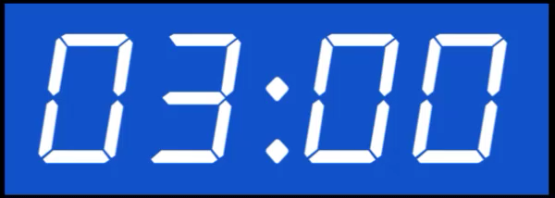
תְּחוּשׁוֹת וּרְגָשׁוֹת
כַּעַס
אוֹשֶׁר
הִתְרַגְּשׁוּת
דְּאָגָה
תִּקְוָה
אַכְזָבָה
יְאוּשׁ
צִפִּיָה
Notes:
להוסיף טיימר 3 דקות
ננסה לשער מה מרגישות הדמויות בסיפור? אבל לפני שנתחיל בואו נקרא אוסף של מילים שמתארות רגשות
קחו עכשיו את הכרטיסיות שהכנתם, העתיקו לכל כרטיסיה מילה אחת. יש לכם 3 דקות. בעוד 3 דקות אני חוזרת.
העתקתם? יופי, עכשיו הניחו מולכם את הכרטיסיות. אני אראה איור מתוך הסיפור ואתם תרימו את המילים שמתארות את הרגשות והתחושות של הדמויות ב

Slide 38
1.הַלְּבִיאָה תַּמְלִיט בְּקָרוֹב גּוּר, אֲבָל אֵין לָהּ בַּיִת לָגוּר בּוֹ.
כַּעַס
אוֹשֶׁר
הִתְרַגְּשׁוּת
דְּאָגָה
תִּקְוָה
אַכְזָבָה
יְאוּשׁ
צִפִּיָה
Notes:
אני אראה איור מתוך הסיפור ואתם תרימו את המילים שמתארות את הרגשות והתחושות של הדמות. הנה באיור הזה (קריאת המשפט ע"י התלמידים ואח"כ המורה) כיצד מרגישה האריה? הרימו את המילים שמתארות את ההרגשה שלו בתחילת הסיפור כשבקרוב הלביאה תמליט גור ואין לה בית?

Slide 39
1.הַלְּבִיאָה תַּמְלִיט בְּקָרוֹב גּוּר, אֲבָל אֵין לָהּ בַּיִת לָגוּר בּוֹ.
כַּעַס
אוֹשֶׁר
הִתְרַגְּשׁוּת
דְּאָגָה
תִּקְוָה
אַכְזָבָה
יְאוּשׁ
צִפִּיָה
Notes:
מעניין באלו רגשות בחרתם אני חושבת שבתחילת הסיפור הוא היה מאושר , נרגש ומלאת ציפיה מזה שבקרוב הלביאה תמליט גור, אבל אולי הוא גם דאג כי אין ללביאה בית לגדל בו את הגור ואולי היא אף כועס ומאוכזב שהוא לא דאג לה לבית.

Slide 40
.
2. מָצְאוּ חַיּוֹת הַיַּעַר עֵץ חָלוּל וְנִסּוּ לִבְנוֹת בַּיִת, אֲבָל הַבַּיִת הִתְפָּרֵק.
כַּעַס
אוֹשֶׁר
הִתְרַגְּשׁוּת
דְּאָגָה
תִּקְוָה
אַכְזָבָה
יְאוּשׁ
צִפִּיָה
Notes:
הנה האיור השני (המורה מבקשת שיקראו את המשפט אח"כ קוראת אותו). מה דעתכם, כיצד מרגישות פה חיות היער? הרימו את המילים שלדעתכם מתארות הכי טוב כיצד מרגישות חיות היער פה?

Slide 41
.
2. מָצְאוּ חַיּוֹת הַיַּעַר עֵץ חָלוּל וְנִסּוּ לִבְנוֹת בַּיִת, אֲבָל הַבַּיִת הִתְפָּרֵק.
כַּעַס
אוֹשֶׁר
הִתְרַגְּשׁוּת
דְּאָגָה
תִּקְוָה
אַכְזָבָה
יְאוּשׁ
צִפִּיָה
Notes:
מה דעתכם, כיצד מרגישות פה חיות היער? אני חושבת שבהתחלה הן היו מאושרות ומלאות תקווה הנה מצאו בית ללביאה, אבל אחרי שהבית התפרק הם בטח היו מאוכזבים ואפילו מיואשים כי הם לא הצליחו למצוא בית ללביאה.

Slide 42
3
.
3. מָצְאוּ חַיּוֹת הַיַּעַר מְעָרָה גְּדוֹלָה, אֲבָל נָחָשׁ גָּדוֹל גֵּרֵשׁ אוֹתָם.
כַּעַס
אוֹשֶׁר
הִתְרַגְּשׁוּת
דְּאָגָה
תִּקְוָה
אַכְזָבָה
יְאוּשׁ
צִפִּיָה
Notes:
הנה האיור השלישי(המורה מבקשת שיקראו את המשפט אח"כ קוראת אותו). מה דעתכם, כיצד מרגיש הנחש שחיות אחרות ניסו לקחת את ביתו? הרימו את המילים שלדעתכם מתארות הכי טוב כיצד מרגיש הנחש?

Slide 43
3
.
3. מָצְאוּ חַיּוֹת הַיַּעַר מְעָרָה גְּדוֹלָה, אֲבָל נָחָשׁ גָּדוֹל גֵּרֵשׁ אוֹתָם.
כַּעַס
אוֹשֶׁר
הִתְרַגְּשׁוּת
דְּאָגָה
תִּקְוָה
אַכְזָבָה
יְאוּשׁ
צִפִּיָה
Notes:
בחרתם? אני חושבת שבהתחלה הנחש כעס על החיות שלקחו את ביתו ואפילו דאגה שמא הם לא יפנו את ביתו , אבל כשהחיות עזבו את המערה הוא בטח היה מאושר, כי הוא נשאר בביתו.

Slide 44
3
.
4.לְבַסּוֹף מָצְאוּ חַיּוֹת הַיַּעַר מְעָרָה וְהָיָה לַלְּבִיאָה בַּיִת לָגוּר בּוֹ.
כַּעַס
אוֹשֶׁר
הִתְרַגְּשׁוּת
דְּאָגָה
תִּקְוָה
אַכְזָבָה
יְאוּשׁ
צִפִּיָה
Notes:
הנה האיור האחרון (המורה מבקשת שיקראו את המשפט אח"כ קוראת אותו). מה דעתכם, כיצד מרגישה הלביאה כשסוף סוף יש לה בית?

Slide 45
3
.
4.לְבַסּוֹף מָצְאוּ חַיּוֹת הַיַּעַר מְעָרָה וְהָיָה לַלְּבִיאָה בַּיִת לָגוּר בּוֹ.
כַּעַס
אוֹשֶׁר
הִתְרַגְּשׁוּת
דְּאָגָה
תִּקְוָה
אַכְזָבָה
יְאוּשׁ
צִפִּיָה
Notes:
אני חושבת שבסוף הלביאה היתה מאושרת מזה שיש לה חברים כל כך טובים שדאגו לה לבית והיא גם מאוד מאוד מתרגשת מהבית שיש לה ומתרגשת מכך שהמליטה כפיר . יכול להיות שאתם חושבים שהלביאה מרגישה משהו אחר שלא כתוב במילים שעל המסך, קחו כרטיסיה נוספת, ריקה וכתבו מה אתם חושבים כיצד היא מרגישה?

Slide 46
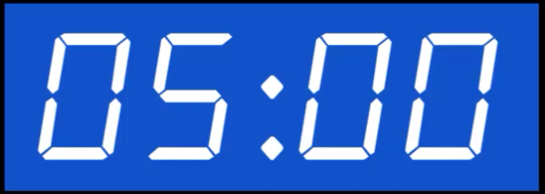
רֶגַע חוֹשְׁבִים – יֵשׁ לָנוּ מָה לוֹמַר לָכֶם
מַשֶּׁהוּ שֶׁהָיִיתִי רוֹצֶה לוֹמַר לַלְּבִיאָה...
מַשֶּׁהוּ שֶׁהָיִיתִי רוֹצֶה לוֹמַר לְחַיּוֹת הַיַּעַר...
מַשֶּׁהוּ שֶׁהָיִיתִי רוֹצֶה לוֹמַר לָאַרְיֵה...
Notes:
עד עכשיו שערנו מה חושבות הדמויות בסיפור וכיצד הן מרגישות עכשיו הגיע הזמן לשמוע מה אתם חושבים על הדמויות, מה אתם רוצים לומר להן? קחו 3 פתקים כתבו: על פתק אחד משהו שהייתם רוצים לומר ללביאה, על הפתק השני משהו שהייתם רוצים לחיות היער,ועל השלישי לאריה טיימר 4-5 דקות

Slide 47
יֵשׁ לָנוּ מָה לוֹמַר לָכֶם
מַזָּל טוֹב לְבִיאָה יְקָרָה, אַת אִמָּא טוֹבָה לַכְּפִיר שֶׁלָּךְ
אַתֶּם חֲבֵרִים טוֹבִים, בִּזְכוּתְכֶם יֵשׁ לַלְּבִיאָה, לַכְּפִיר וְלָאַרְיֵה בַּיִת לָגוּר בּוֹ
מַזָּל טוֹב אַרְיֵה יָקָר, אֲנִי בְּטוּחָה שֶׁאַתָּה אַבָּא נֶהֱדָר
Notes:
עד עכשיו שערנו מה חושבות הדמויות בסיפור וכיצד הן מרגישות עכשיו הגיע הזמן לשמוע מה אתם חושבים על הדמויות, מה אתם רוצים לומר להן? קחו 3 פתקים כתבו: על פתק אחד משהו שהייתם רוצים לומר ללביאה, על הפתק השני משהו שהייתם רוצים לחיות היער,ועל השלישי לאריה טיימר 4-5 דקות

Slide 48
מָה עָשִינוּ הַיּוֹם?
פָּתַרְנוּ חִידָה.
שָׁאַלְנוּ שְׁאֵלוֹת לַכּוֹתֶרֶת וְלָאִיּוּר.
קָרָאנוּ אֶת הַסִּפּוּר "בַּיִת לַלְּבִיאָה".
עָקַבְנוּ אַחַר הָעֲלִילָה וְהַדְּמוּיוֹת.
זִהִינוּ אֶת הָרְגָשׁוֹת, אֶת הַתְּחוּשׁוֹת וְאֶת הַמַּחֲשָׁבוֹת שֶׁל הַדְּמוּיוֹת בַּסִּפּוּר.
Notes:
נסכם עכשיו את השיעור שלנו ונחשוב ביחד
מה למדנו היום. אני גם מזכירה לכם שאחרי השידור תראו לאמא, אבא אח או כל מי שנמצא אתכם את השאלות שמצאתם עליהם תשובות בטקסט בתחילת השיעור, השאלות שכתבתם על רצועות. את השאלות שלא מצאתם עליהם תשובה תוכלו אחרי השידור לחפש להן תשובות במקומות אחרים כמו לשאול את... במרשתת בספרים אחרים..

